Slide 1
第三节 向量组的极大线性无关组
一 向量组的等价
二向量组的极大线性无关组
三向量组的秩与矩阵的秩
四应用举例

Slide 2
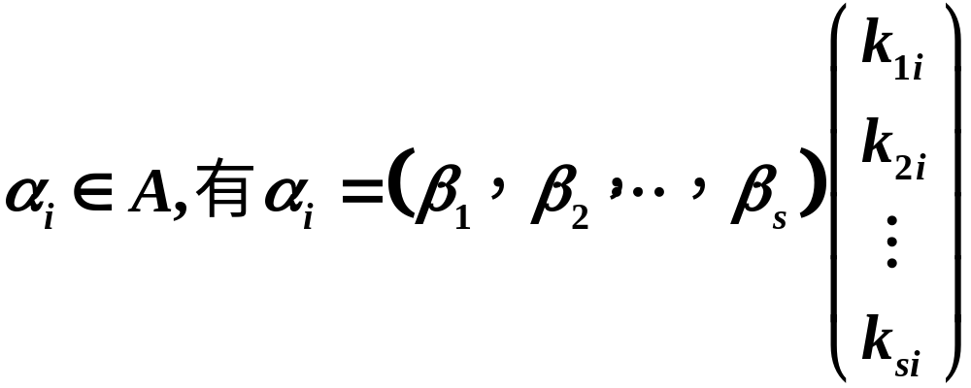

一、向量组的等价
定义 设两向量组
若向量组Ａ中每一个向量皆可由向量组Ｂ线性表示，
则称向量组Ａ可以由向量组Ｂ线性表示.
即对任意的
即存在矩阵
若两个向量组可以互相线性表示，则称这两向量组等价.
向量组之间的等价关系具有自反性、对称性、传递性.
自反性: A～A
对称性: 若A～B，则B ～A
传递性: 若A～B，B ～C，则A～C

Slide 3
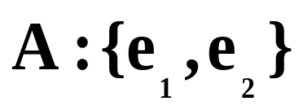
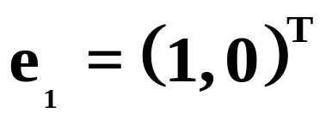
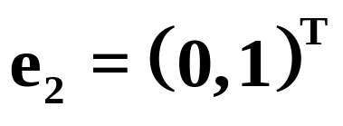
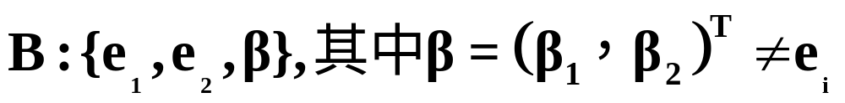
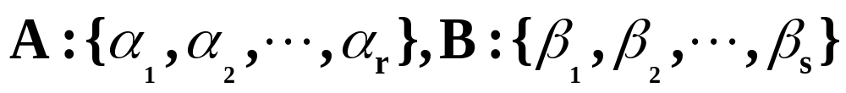


如何证明两个向量组等价？
由定义：证明两向量组能相互表示
例如：若 为R²中的基本向量组，即
,向量组
证明：向量组A与B等价
定理：设R^{n}中的两个向量组
若A可由B线性表示，且r>s，则向量组A线性相关
推论1：若向量组A可由向量组B线性表示，且A线性无关，
则必有r ≤ s
推论2：若向量组A与B均线性无关且等价，则它们所含
向量的个数相同

Slide 4
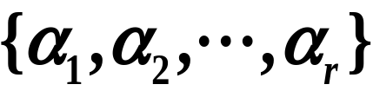
二、向量组的极大线性无关组
若向量组A中的一个部分组
满足
(1)
线性无关
(2)
向量组A中的每个向量均可由
线性表示
则称
为A的一个极大线性无关组
注：
①向量组A的极大线性无关组与它自身等价
②极大线性无关组
与A中的另外的向量
所组成的新的向量组必线性相关
③向量组的极大线性无关组通常不唯一

Slide 5
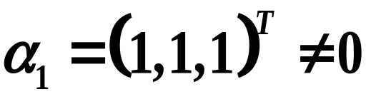
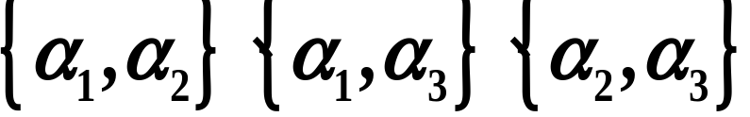
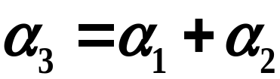
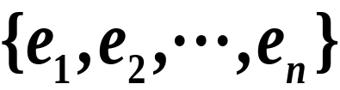
例：求向量组A的一个极大线性无关组
提示：
线性无关
均线性无关
又因
故
均A的极大线性无关组
例：R^{n}中的基本向量组
是R^{n}的一个
极大线性无关组
定理：一个向量组的极大线性无关组所含向量的个数
是唯一的

Slide 6
三、向量组的秩与矩阵的秩
1、定义：一个向量组的极大线性无关组所含向量的个数，
称为向量组的秩
定理：等价的向量组秩相等
注： ①秩相等的向量组不一定等价
②任意n+1个n维向量一定线性相关（ R^{n}的秩为n ）
2、向量组的秩与矩阵秩的关系
矩阵与向量组之间有一一对应的关系，
那么秩之间又有什么关系？

Slide 7


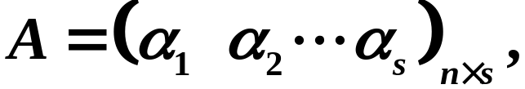
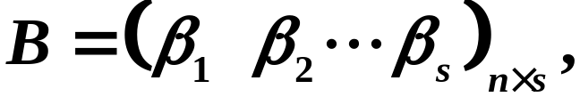
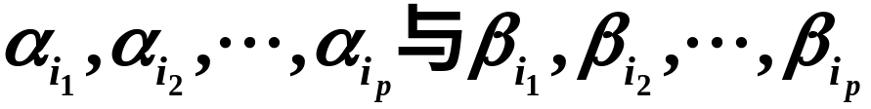
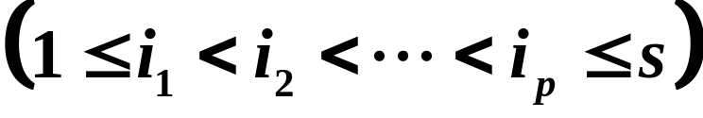

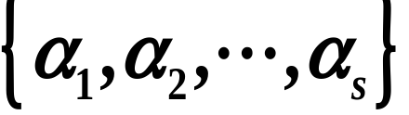
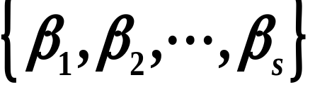
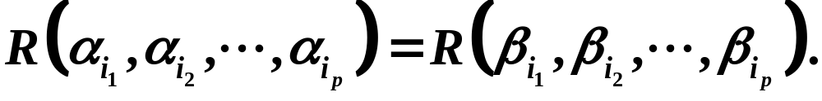
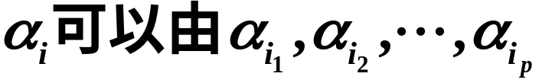

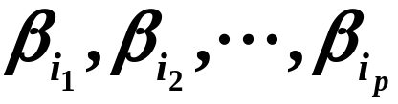

定理
已知ｎ维列向量组
若对Ａ施行行初等变换把Ａ化为
则
向量组
有相同的线性相关性与线性组合系数.
相同的线性相关性是指：
线性相关<==>
线性相关
①
②
线性表示，对应的
线性表示，且表达式的系数对应相同.
③
极大无关组相对应.
作用：为判断向量组线性相关或无关以及求极大线性无关组提供了一种简单的 方法

Slide 8
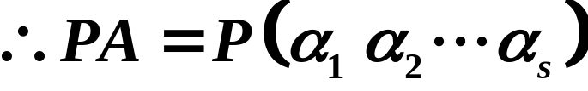
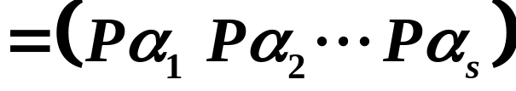
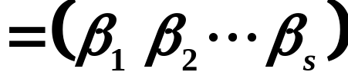

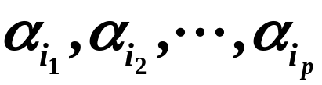
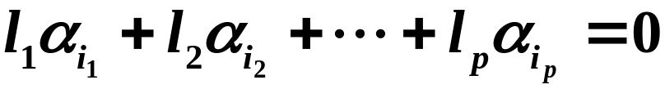
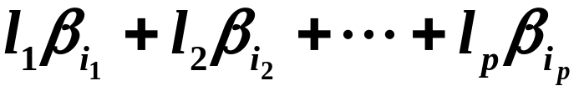
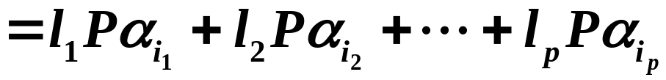
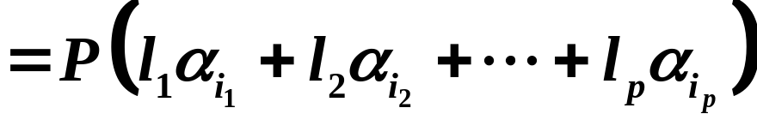

证明
设Ａ的某些列
有关系
则相应的
即 Ｂ中列向量组
与Ａ中列向量组
具有相同的线性相关性.

Slide 9
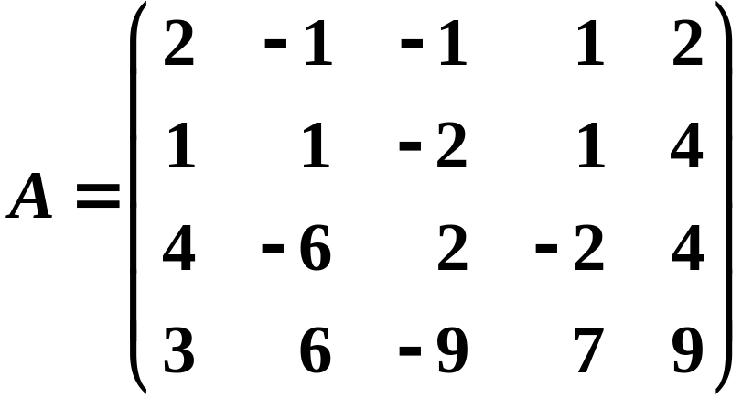
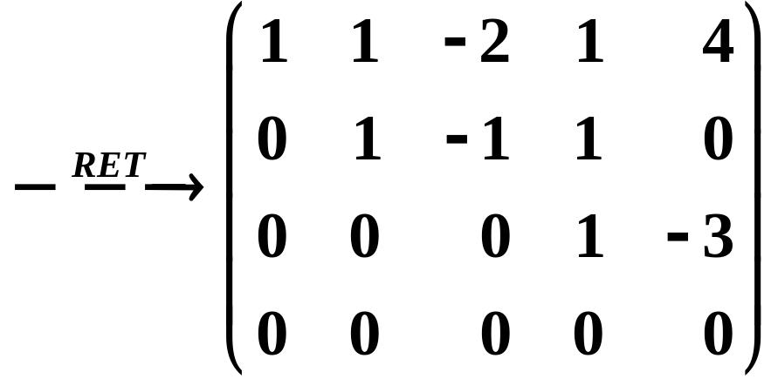
例 设矩阵
求向量组Ａ的列向量组的秩及一个极大线性无关组，
并将其余向量用该极大线性无关组线性表示.
解
所以Ａ的列向量组的秩为３.
故极大线性无关组所含向量的个数为３个.

Slide 10

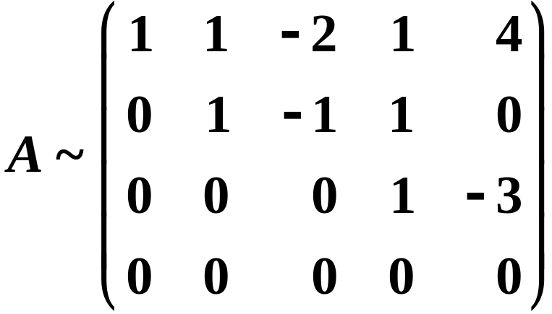
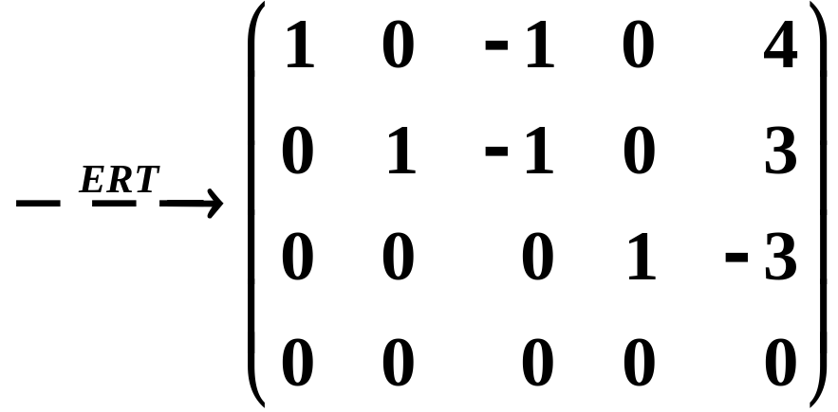


显然极大线性无关组为
所以可得

Slide 11
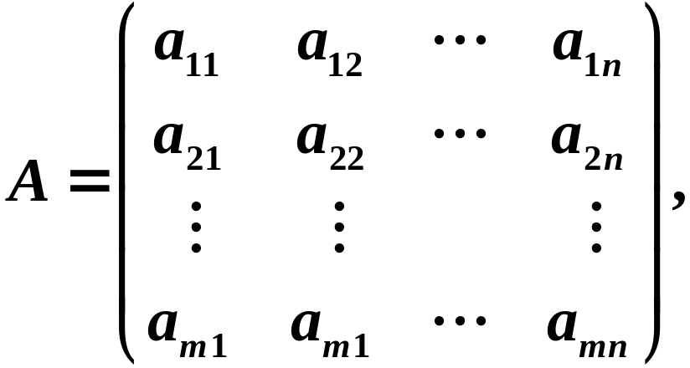
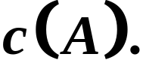
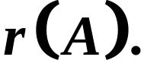

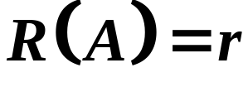
定义
矩阵
Ａ的列向量组的秩称为列秩，记为：
Ａ的行向量组的秩称为行秩，记为：
定理
结论
，且
①当r=m时，则A的行向量组线性无关；当r<m时，则A的行向量组线性相关.
②当r=n时，则A的列向量组线性无关；当r<n时，则A的列向量组线性相关.
③若m=n时，则A的列（行）向量组线性无关的充要条件是| A | ≠0.

Slide 12




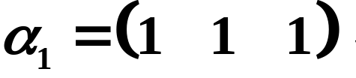
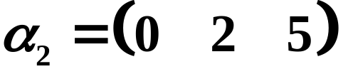
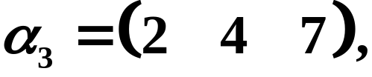
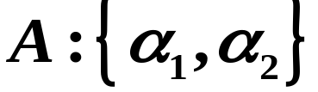
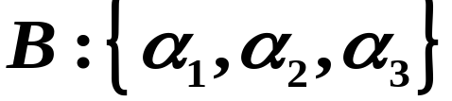
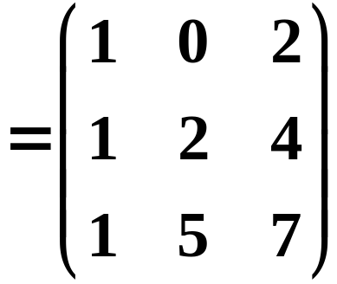
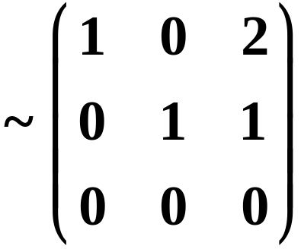
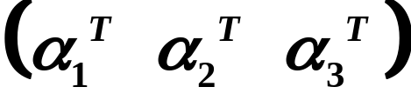
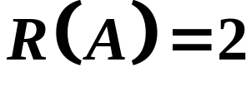

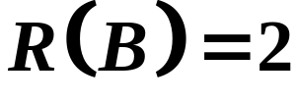


四、应用举例
1、向量组 线性无关，证明：
线性无关.
2、设
试讨论 及 秩及线性相关性.
解
所以
线性无关
线性相关
且

Slide 13



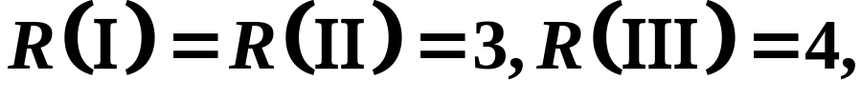

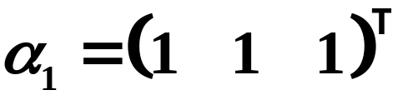
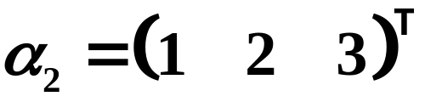
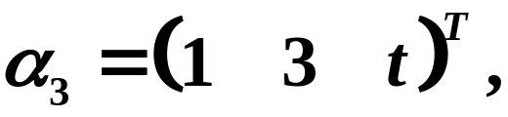




3、已知
设
证明
线性无关.
4、设
①当ｔ为何值时， 线性无关
②当ｔ为何值时， 线性相关
③当 线性相关时，将 用 线性表示.

